Slide 1
Lage national
28. April 2021

Slide 2
Überblick Kennzahlen
Bestätigte Fälle |  |  | 7-Tage-Inzidenz (7-TI) |  |  |  | Impfmonitoring (Datenstand 27.04.21) |  | DIVI-Intensivregister (Datenstand 27.04.21)
Gesamt¹ | aktive Fälle² |  | Gesamt-Bevölkerung |  | Anzahl Kreise mit 7-TI > 50/ 100.000 EW |  | Anzahl Impfungen seit dem Vortag⁴ |  | Veränderung, Fälle in intensivmedizinischer Behandlung
+22.231 | -700 |  | 161 |  | -2 |  | 1. Impfung: +333.009 |  | -59
(3.332.532) | [ca. 296.300] |  | Fälle/100.000 EW |  | [402/412] |  | 2. Impfung: + 69.691 |  | [5.063]
Genesene³ | Verstorbene¹ |  | 60-79 Jahre | 80+ Jahre | Anzahl Kreise mit 7-TI > 100/ 100.000 EW |  | Anzahl Geimpfter insgesamt mit einer/zwei Impfung/en und Anteil an Bevölkerung⁴ |  | Auf ITS verstorben zum Vortag
+22.600 | +312 |  | 93 | 64 | -21 |  | N1: 19.854.550 (23,9%) |  | +143
(ca. 2.954.000) | (82.280) |  | Fälle/100.000 EW |  | [334/412] |  | N2: 6.038.063 (7,3%)

Slide 3
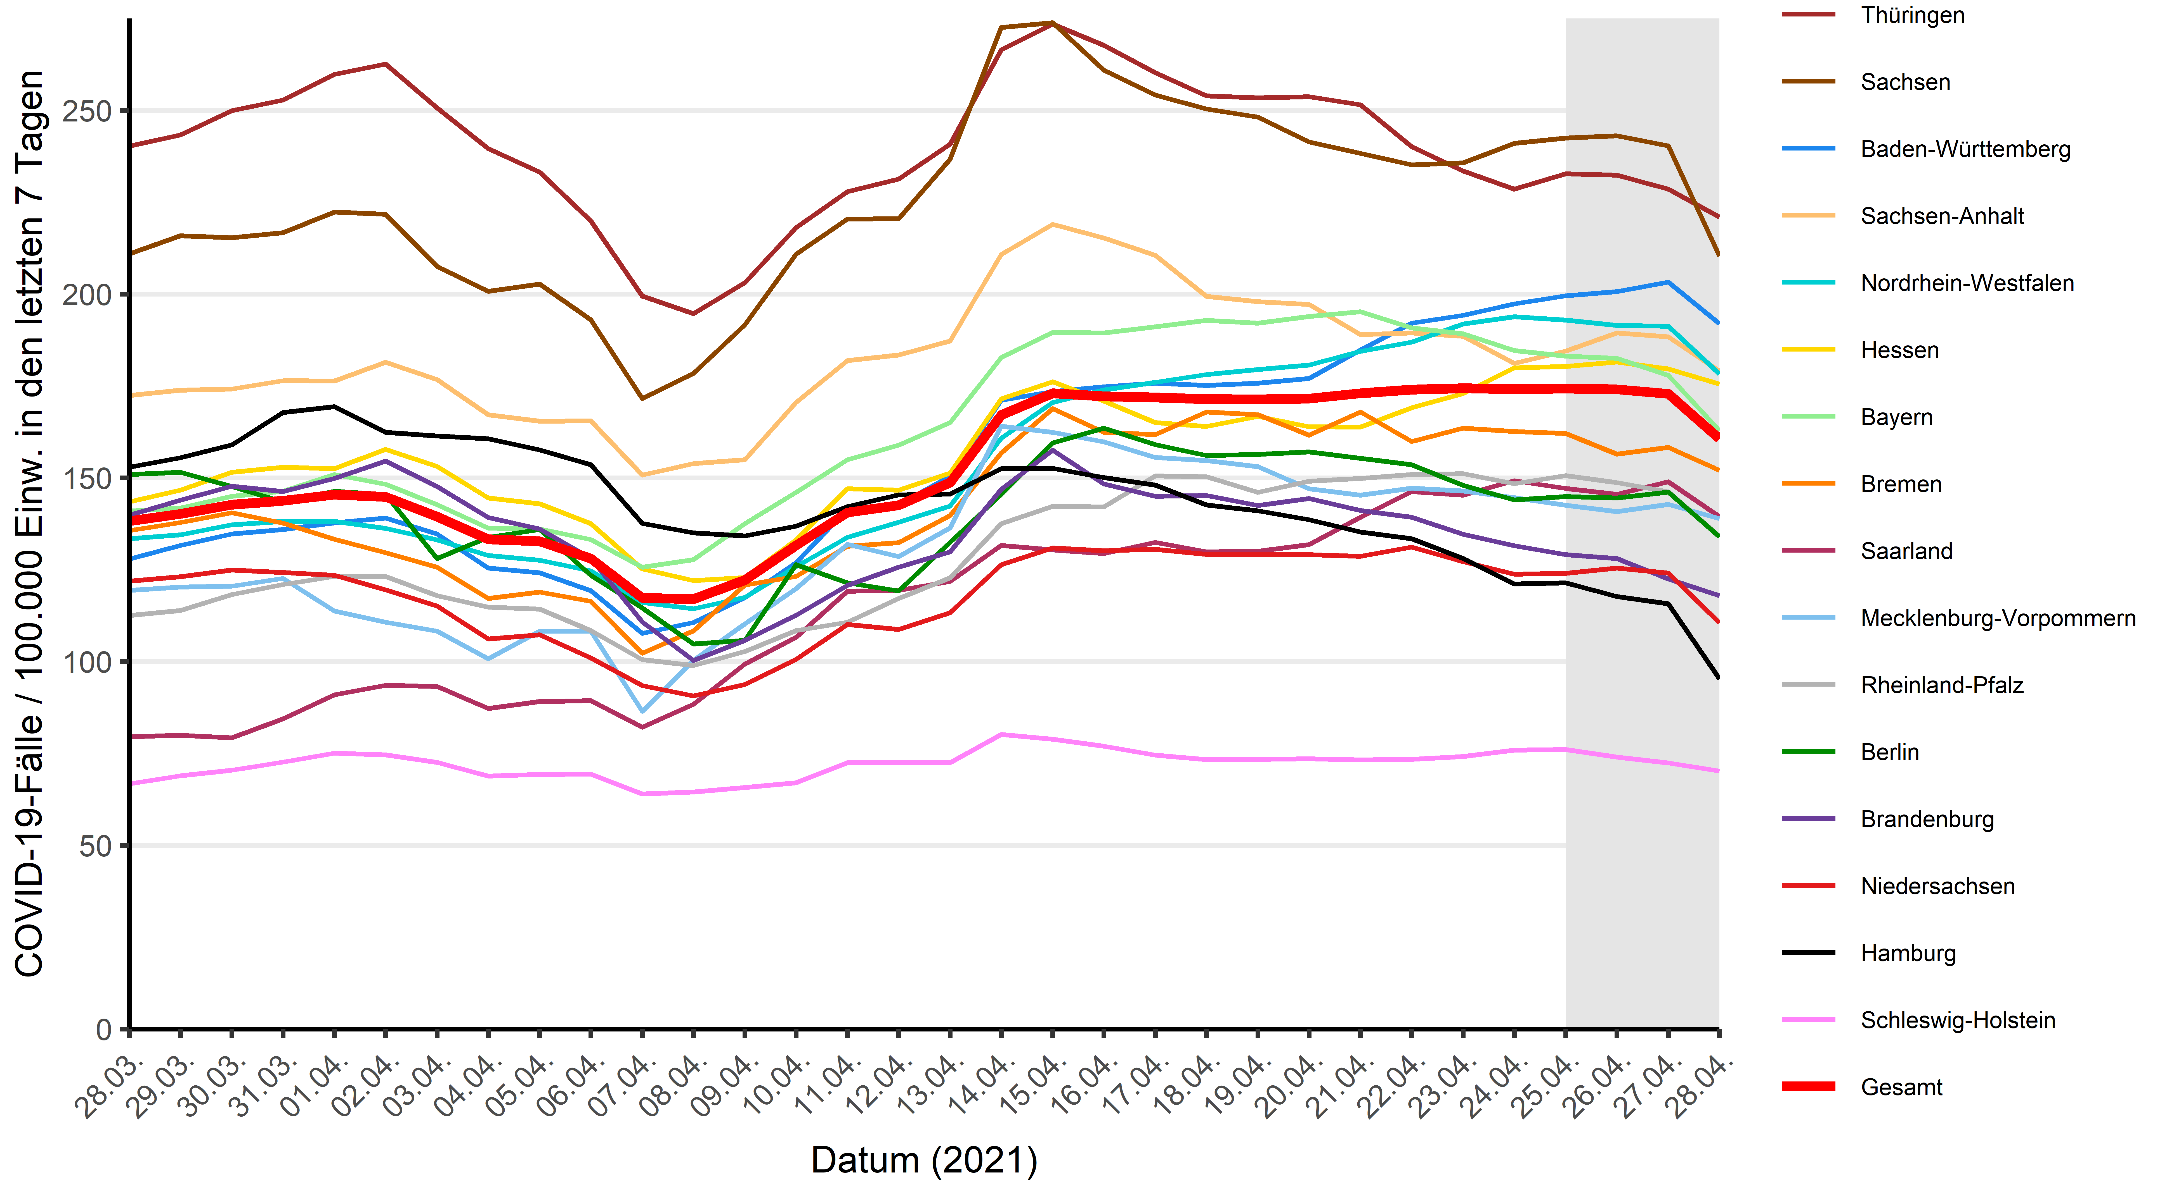
Verlauf der 7-Tage-Inzidenz der Bundesländer

Slide 4
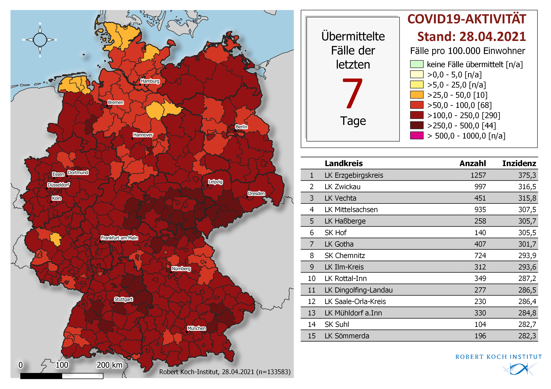
Geografische Verteilung 7-Tage-Inzidenz nach Landkreis, N=133.583 (COVID-19)

Slide 5
7-Tage-Inzidenz der COVID-19-Fälle nach Altersgruppe und Meldewoche (Stand 27.04.2021)

Slide 6
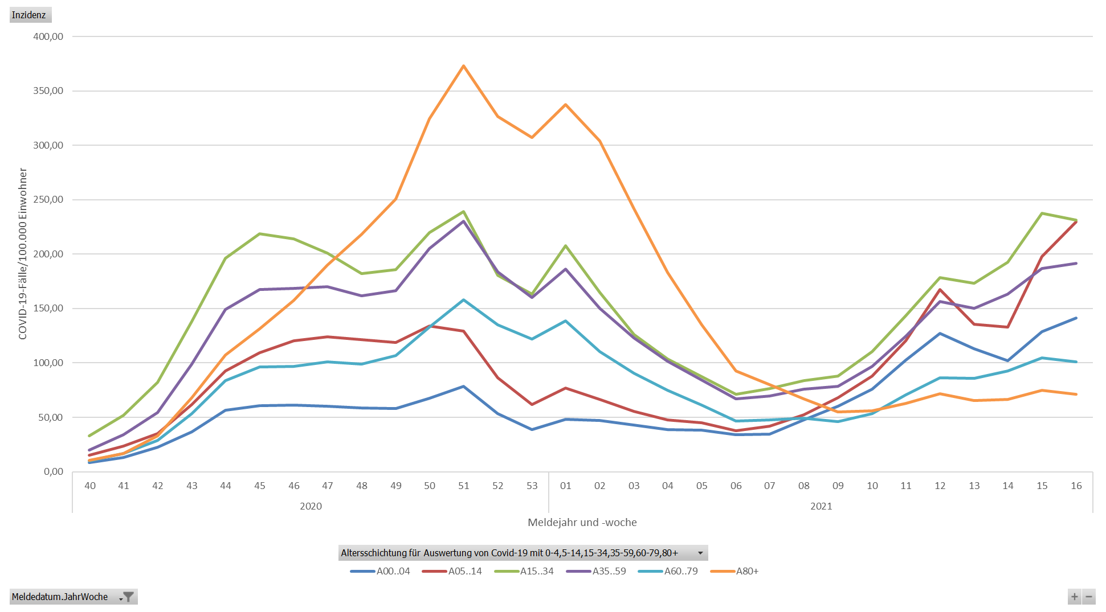
COVID-19-Fälle/100.000 Einwohner nach Altersgruppe und Meldewoche

Slide 7
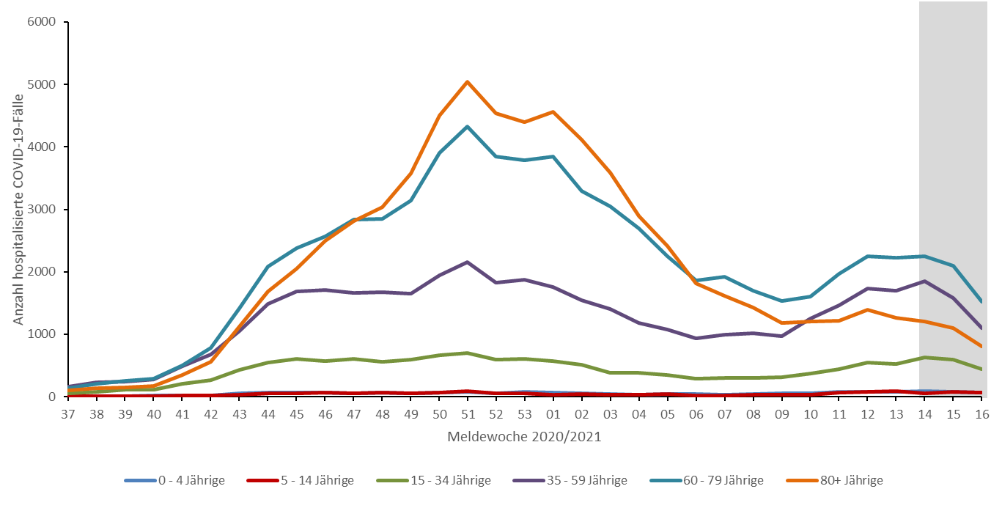
Hospitalisierte COVID-19-Fälle nach Altersgruppen (Stand 21.04.2021)

Slide 8
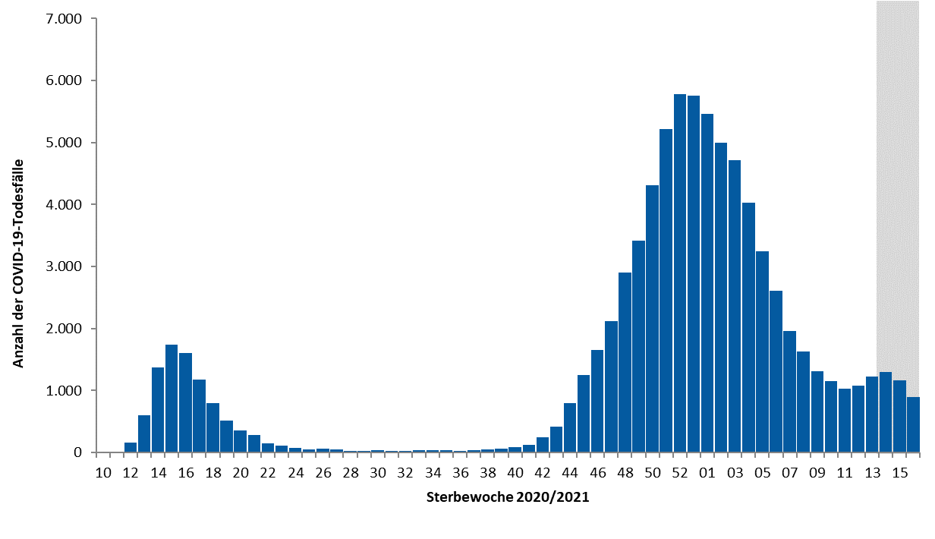
Anzahl COVID-19-Todesfälle nach Sterbewoche (Stand 27.04.2021)

Slide 9
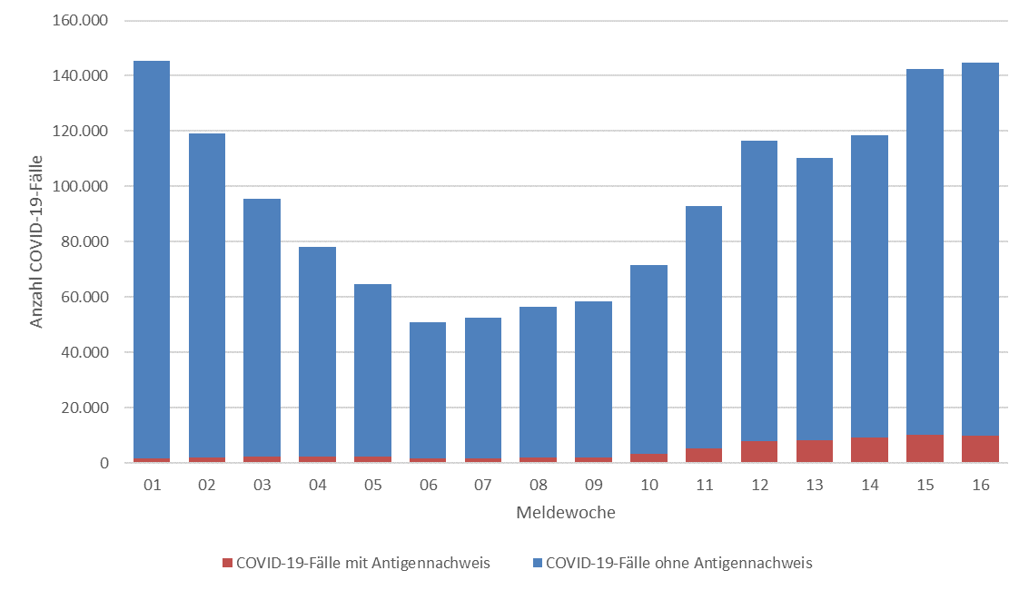
Anzahl laborbestätigte COVID-19-Fälle mit und ohne Antigennachweis nach Meldewoche

Slide 10
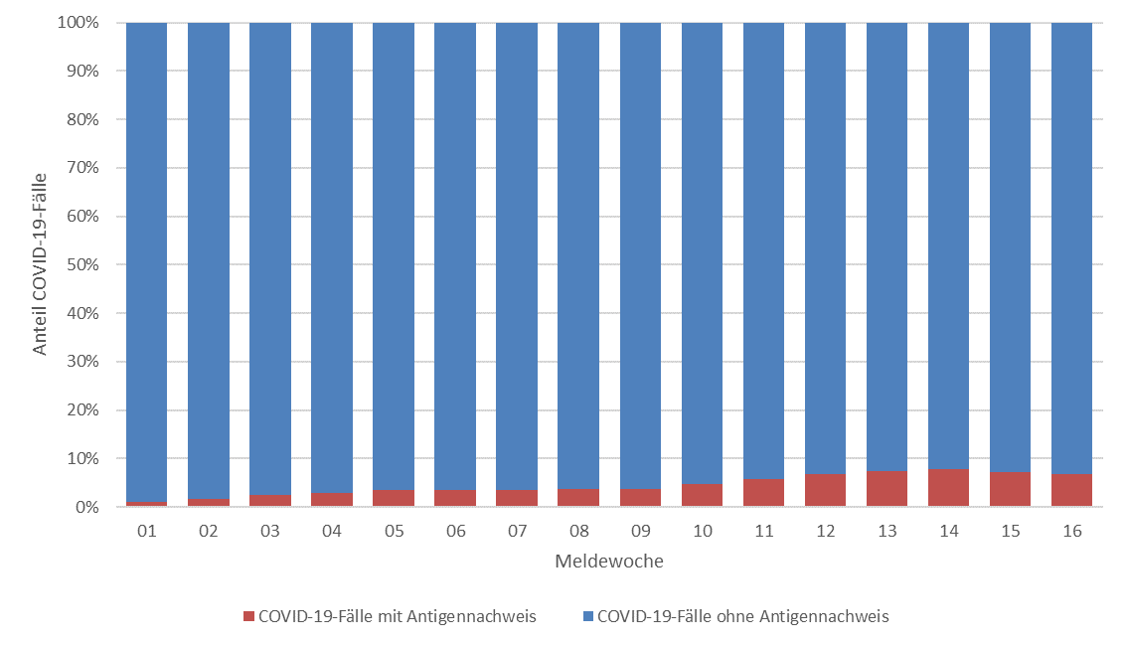
Anteil laborbestätigte COVID-19-Fälle mit und ohne Antigennachweis nach Meldewoche

